Slide 1
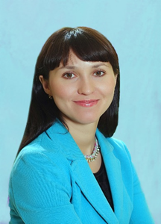
Форматы психологической поддержки учащимся:
-Консультирование онлайн (с использованием программ:zoom,skype,WhatsApp(89172487866), ВКонтакте.(https://vk.com/psychologistp).
-Консультирование по принципу “Телефон доверия”через электронную почту a-pakina@mail.ru.
-Психологическое просвещение и психопрофилактика посредством создания интересных презентаций (по плану),электронных библиотек,коллекции видеофильмов,мультфильмов.
-Диагностика через сеть Интернет.
-Задай вопрос психологу на сайте школы
График работы в период дистанционного обучения:
Вторник,четверг,пятница:консультации;
Понедельник,среда:групповые занятия (zoom,skype).
Психолог-педагог 5-11 классов: Пакина Алина Александровна

